Slide 1

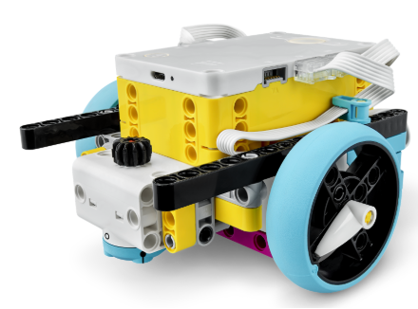
Utilisation du capteur de force

Slide 2
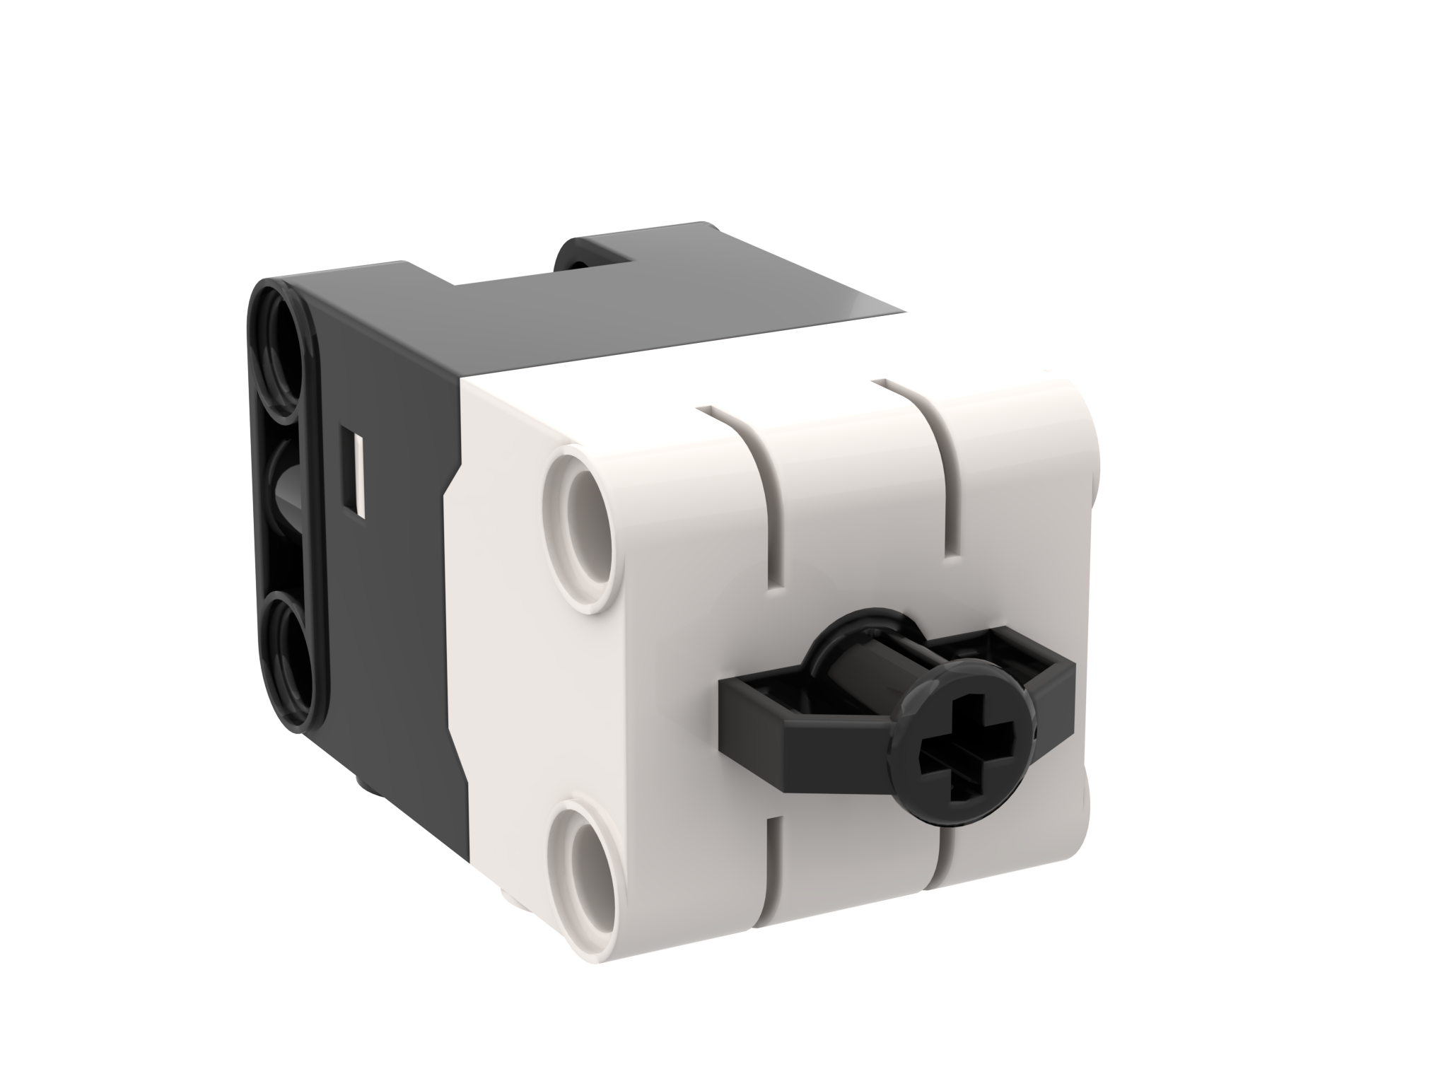
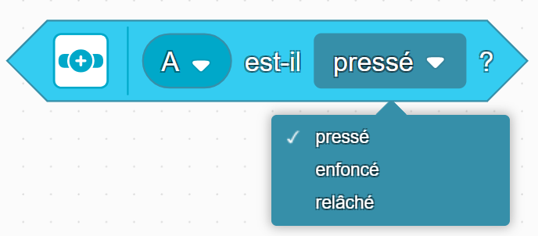
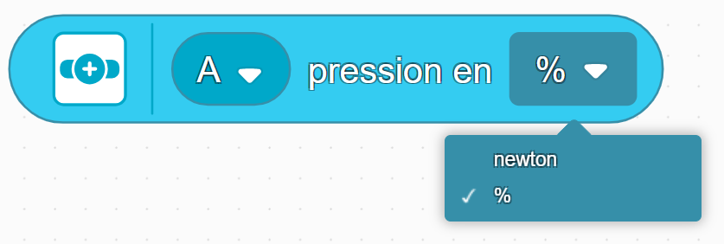

Utilisation du capteur de force
Qu’est-ce qu’un capteur de force?
Le capteur de force effectue deux types de détection :
  Détection de contact
  Détection de force

Slide 3
Les trois types de modes pour la détection de contact
Les trois modes sont les suivants :
pressé – un tapotement même léger est détecté
enfoncé – appuyer sur le capteur à environ 60%
relâché – appuyer sur le capteur et le relâcher

Slide 4

Défi
Programmez votre robot pour qu’il se déplace tout droit jusqu’à ce que vous appuyiez sur le capteur avec votre main. Essayez d’utiliser le capteur en mode pressé et enfoncé. Vous allez utiliser le bloc attendre jusqu’à ce que pour ce défi.

Slide 5
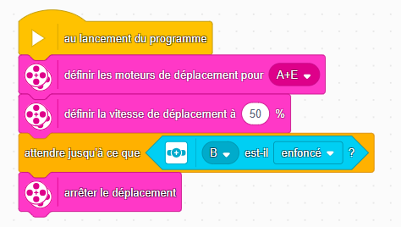
Solution
Configurer le robot
Commencer le déplacement
Attendre jusqu’à ce que la force soit enfoncée

Slide 6



Ressources supplémentaires en ligne

